Slide 1
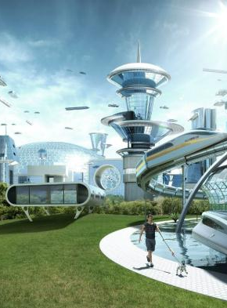

IT-профессии будущего!
Как сделать правильный выбор?!
Notes:
Пока мы осваиваем профессии юристов, экономистов, слесарей и поваров Илон Маск запускает космические корабли, 3D-принтеры начинают печатать человеческие органы, а Великобритания инвестирует миллионы в подготовку ассистентов и помощников для роботов. Мы с вами должны быть готовы к тому, что в ближайшее время машины займут до 75% рабочих мест. Наверняка, в Украине такой бум робототехники случится чуть позже, но он обязательно произойдет. Давайте поговорим про профессии будущего – новые и перспективные. Потому что задуматься о них стоит уже сейчас.

Slide 2
О чем поговорим:
Немного истории
Что нас ждет в ближайшем будущем
Презентация IT STEP University Dnipro
Доуниверситетская подготовка
Ответы на вопросы

Slide 3
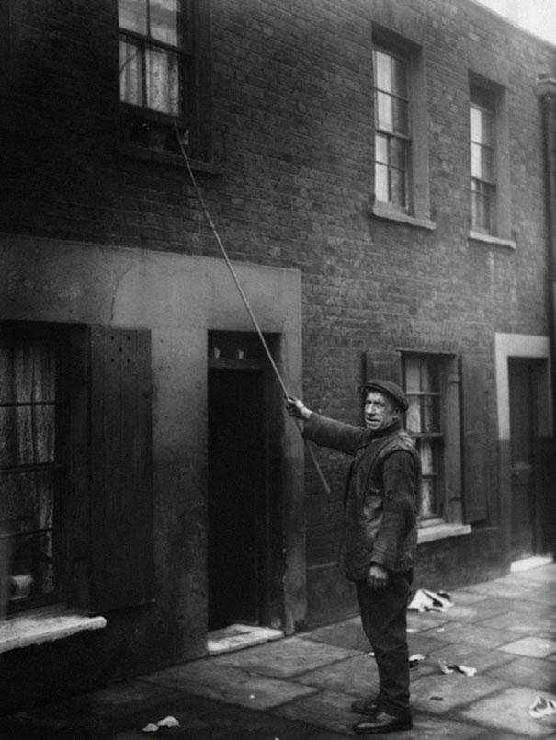
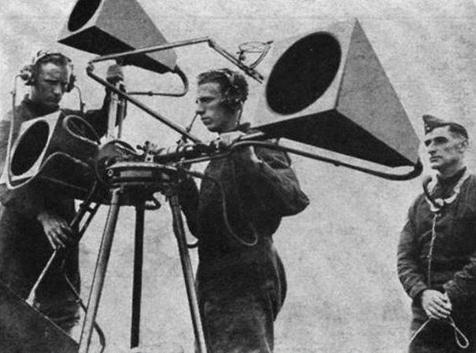
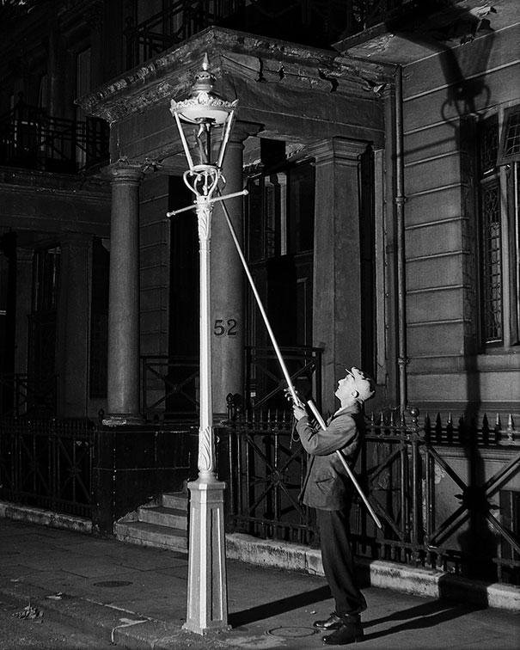
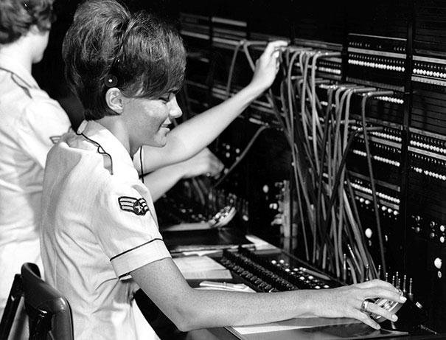
У кого есть знакомые, которые работают
Человеком-будильником
Человеком-радаром
Телефонистом
Фонарщиком
Notes:
Многие профессии уже исчезли. Такие как,
Человек-будильник. Существовала эта профессия в Англии и Ирландии вплоть до 1920-х годов. За несколько центов в неделю человек-будильник каждое утро будил своего заказчика. Работнику нужно было стучать в окна до тех пор, пока там не покажут, что полностью проснулись. Конечно, когда изобрели будильники, эта работа стала неактуальной.
2. Человек-радар. Обнаружение вражеских самолетов стало полностью автоматизированным.
3. Телефонистка. Операторы телефонной сети были неотъемлемой частью ее работы. И хотя телефон изобретен достаточно давно, потребность в телефонистках при междугородних звонках отпала совсем недавно - каких-нибудь 20 лет назад.
4. Фонарщик. Пока не было придумано электричество, тушили, зажигали и дозаправляли уличные фонари специально обученные люди с длинными шестами.
Сегодня мало кто вспомнит, каким престижным был труд пилота дирижабля. В Париже перед началом Первой мировой войны конкурс на эту должность составлял до 50 человек на место. По всему миру сокращаются количества банковских работников, их «место» занимают компьютерные программы.
Аппарат «Hadrian X» укладывает 1000 кирпичей в час. Это в 8-10 раз больше, чем способен сделать человек. Как долго просуществует профессия «каменщик»?

Slide 4
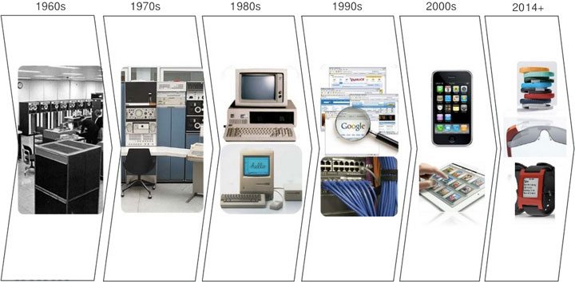
Стремительное развитие IT

Slide 5
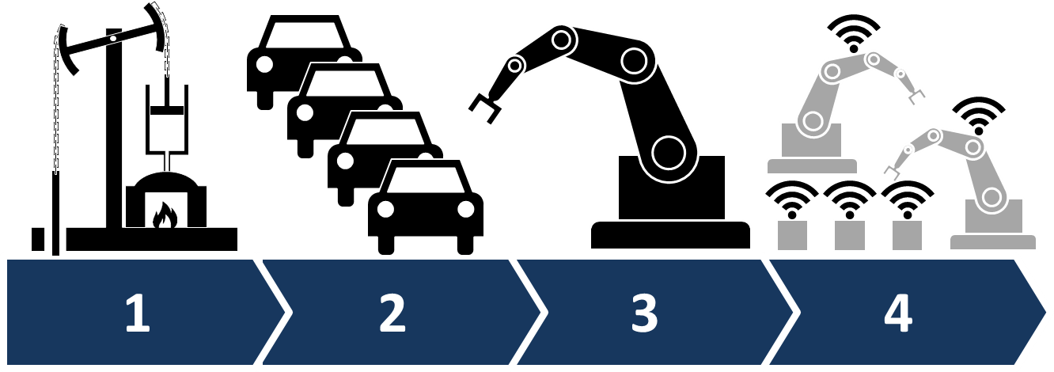
Индустриальные революции
Середина XVIII века
Начало XX века
Середина XX века
???

Slide 6
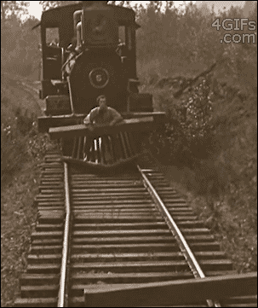
Индустриальные революции

Slide 7
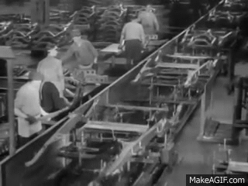
Индустриальные революции

Slide 8
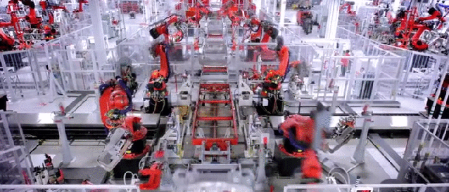
Индустриальные революции

Slide 9
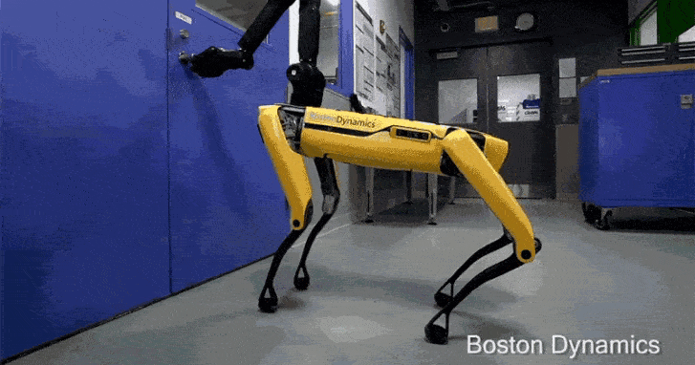
Индустриальные революции

Slide 10
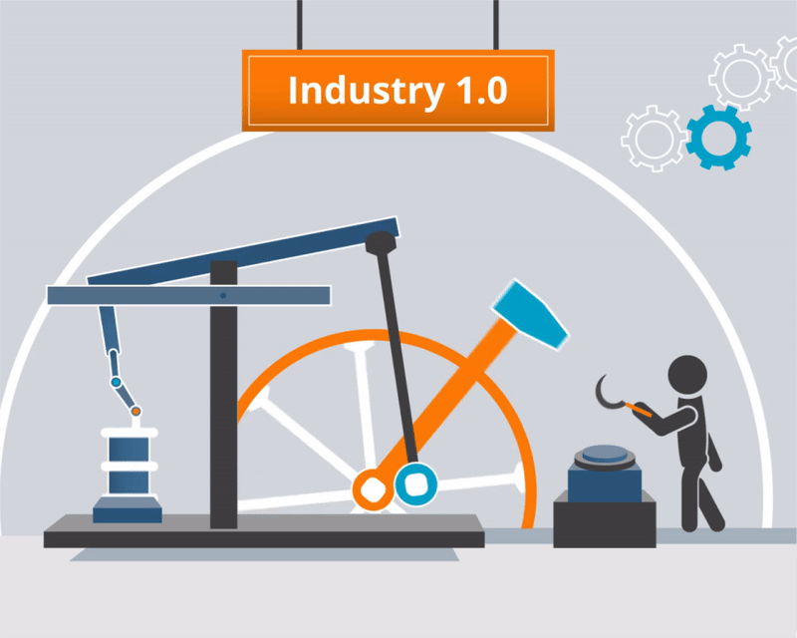
Индустриальные революции

Slide 11
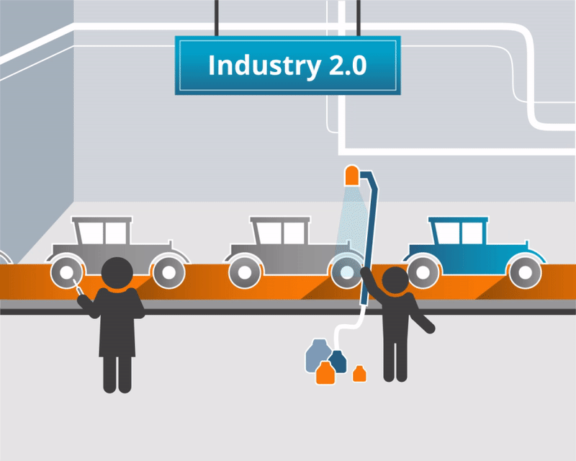
Индустриальные революции

Slide 12
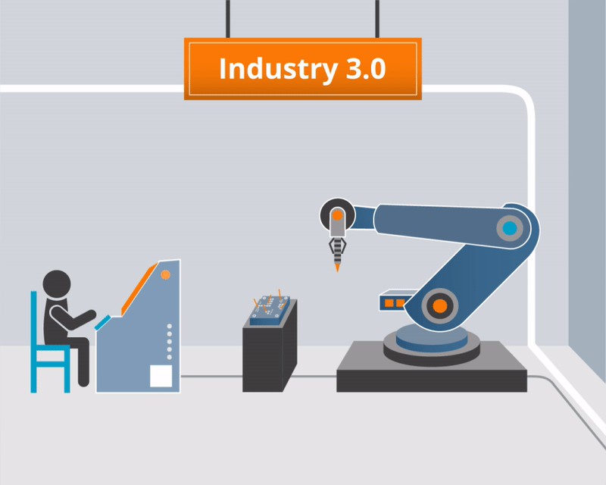
Индустриальные революции

Slide 13
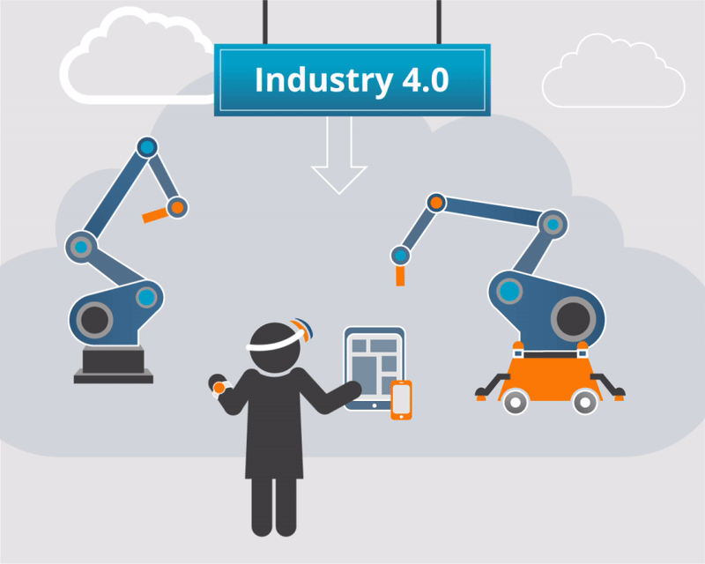
Индустриальные революции

Slide 14
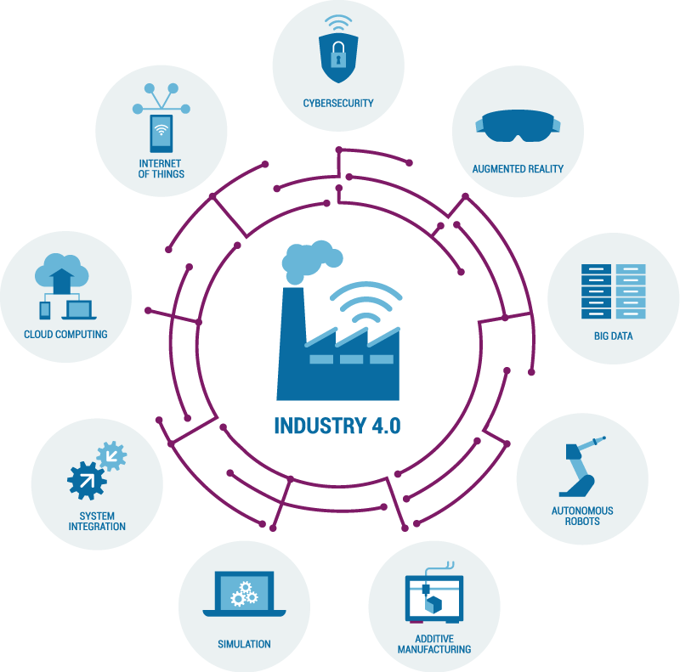
Промышленная революция 4.0
Notes:
Четвёртая промышленная революция (англ. The Fourth Industrial Revolution) — прогнозируемое событие, массовое внедрение киберфизических систем в производство (индустрия 4.0)[1] и обслуживание человеческих потребностей, включая быт, труд и досуг. Изменения охватят самые разные стороны жизни: рынок труда, жизненную среду, политические системы, технологический уклад, человеческую идентичность и другие[

Slide 15
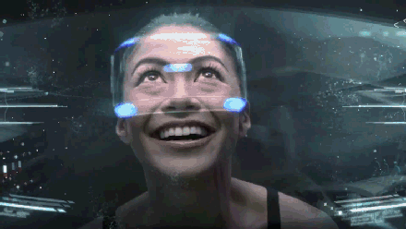
Промышленная революция 4.0
Notes:
Четвёртая промышленная революция (англ. The Fourth Industrial Revolution) — прогнозируемое событие, массовое внедрение киберфизических систем в производство (индустрия 4.0)[1] и обслуживание человеческих потребностей, включая быт, труд и досуг. Изменения охватят самые разные стороны жизни: рынок труда, жизненную среду, политические системы, технологический уклад, человеческую идентичность и другие[

Slide 16
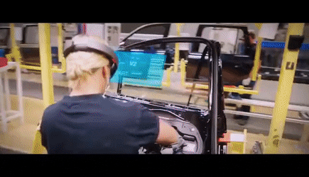
Промышленная революция 4.0
Notes:
Четвёртая промышленная революция (англ. The Fourth Industrial Revolution) — прогнозируемое событие, массовое внедрение киберфизических систем в производство (индустрия 4.0)[1] и обслуживание человеческих потребностей, включая быт, труд и досуг. Изменения охватят самые разные стороны жизни: рынок труда, жизненную среду, политические системы, технологический уклад, человеческую идентичность и другие[

Slide 17
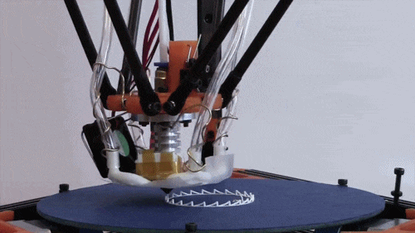
Промышленная революция 4.0
Notes:
Четвёртая промышленная революция (англ. The Fourth Industrial Revolution) — прогнозируемое событие, массовое внедрение киберфизических систем в производство (индустрия 4.0)[1] и обслуживание человеческих потребностей, включая быт, труд и досуг. Изменения охватят самые разные стороны жизни: рынок труда, жизненную среду, политические системы, технологический уклад, человеческую идентичность и другие[

Slide 18
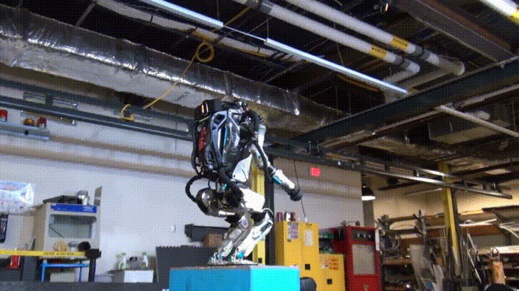
Промышленная революция 4.0
Notes:
Четвёртая промышленная революция (англ. The Fourth Industrial Revolution) — прогнозируемое событие, массовое внедрение киберфизических систем в производство (индустрия 4.0)[1] и обслуживание человеческих потребностей, включая быт, труд и досуг. Изменения охватят самые разные стороны жизни: рынок труда, жизненную среду, политические системы, технологический уклад, человеческую идентичность и другие[

Slide 19
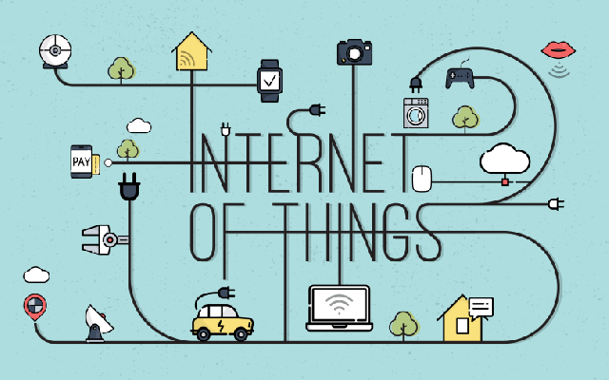
Промышленная революция 4.0
Notes:
Четвёртая промышленная революция (англ. The Fourth Industrial Revolution) — прогнозируемое событие, массовое внедрение киберфизических систем в производство (индустрия 4.0)[1] и обслуживание человеческих потребностей, включая быт, труд и досуг. Изменения охватят самые разные стороны жизни: рынок труда, жизненную среду, политические системы, технологический уклад, человеческую идентичность и другие[

Slide 20

Промышленная революция 4.0
Notes:
Четвёртая промышленная революция (англ. The Fourth Industrial Revolution) — прогнозируемое событие, массовое внедрение киберфизических систем в производство (индустрия 4.0)[1] и обслуживание человеческих потребностей, включая быт, труд и досуг. Изменения охватят самые разные стороны жизни: рынок труда, жизненную среду, политические системы, технологический уклад, человеческую идентичность и другие[

Slide 21
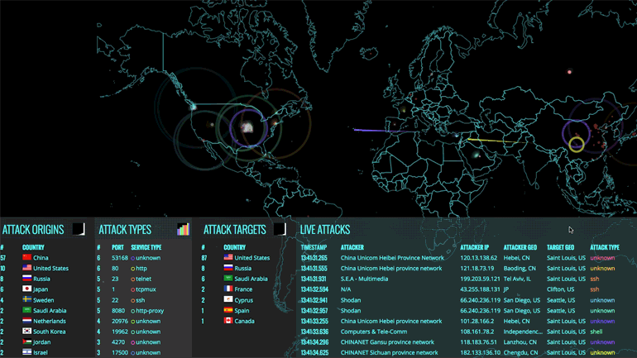
Промышленная революция 4.0
Notes:
Четвёртая промышленная революция (англ. The Fourth Industrial Revolution) — прогнозируемое событие, массовое внедрение киберфизических систем в производство (индустрия 4.0)[1] и обслуживание человеческих потребностей, включая быт, труд и досуг. Изменения охватят самые разные стороны жизни: рынок труда, жизненную среду, политические системы, технологический уклад, человеческую идентичность и другие[

Slide 22
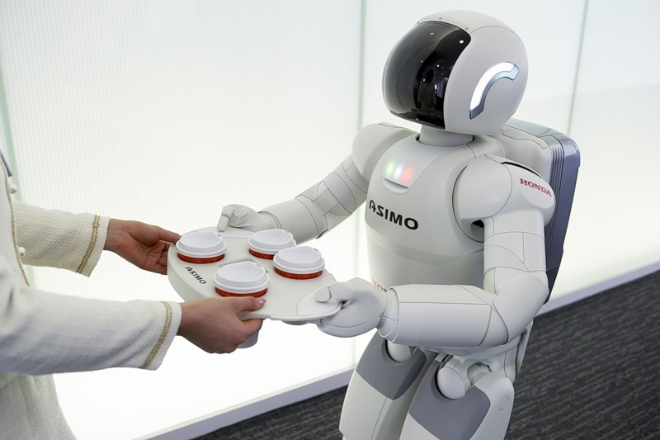
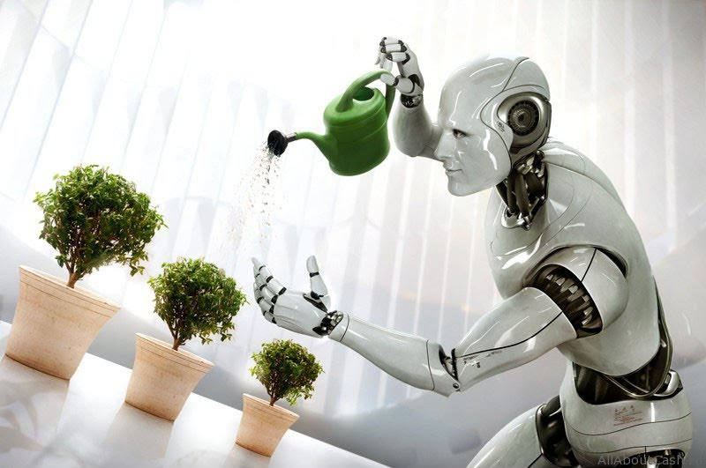
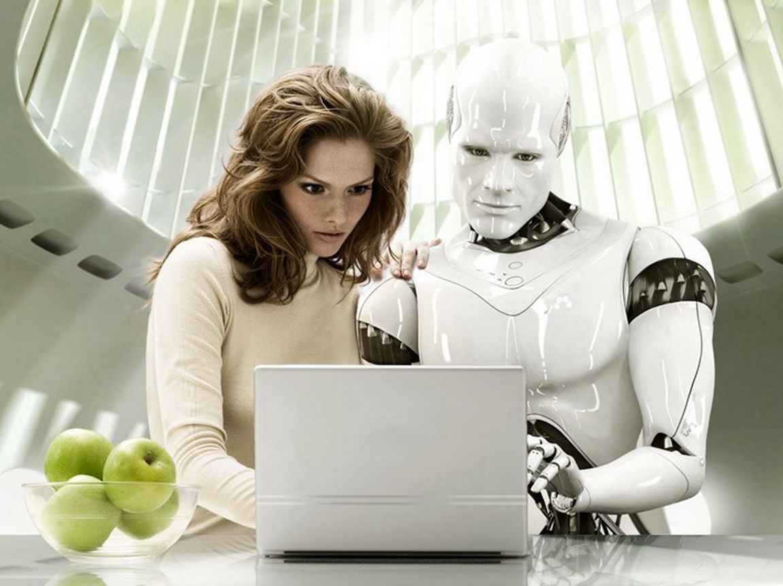
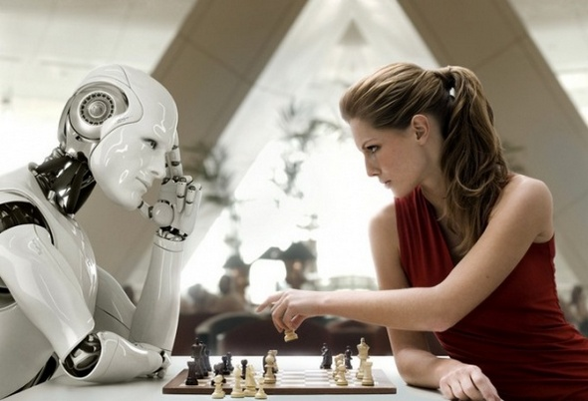
Обучаемый искусственный интеллект становится главным конкурентом человека в борьбе за рабочее место
Notes:
Робототехника развивается быстрее, чем полагали эксперты. Через несколько лет роботы могут занять до 5 миллионов вакансий на рынке труда в 15 развитых странах.
Лидируют по плотности внедрения роботов Сингапур, Германия, Япония и Швеция. По общему количеству устанавливаемых роботов в год первенство принадлежит Китаю. На втором месте - Южная Корея, третье у Японии, четвёртое - у США. В Европе лидирует Германия.
В Японии машины уже не только выполняют рядовые операции на заводах, готовят и проводят домашнюю уборку – они отлично танцуют, играют в шахматы, а главное обучаются. Именно обучаемый искусственный интеллект становится главным конкурентом человека в борьбе за рабочее место. Зачем работодателю нанимать на работу оператора ЧПУ, если машине не нужно платить зарплату и нет никакой необходимости контролировать ее – роботы едва ли будут пытаться что-то украсть, едва ли будут халатными.

Slide 23
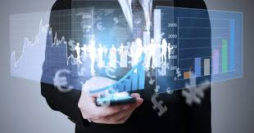

Профессии, которые исчезнут в ближайшие 10 лет
Водитель общественного транспорта
Курьер
Бухгалтер
Розничный кассир
Турагент
Диспетчер такси и таксист
Газетчики и полиграфисты
Почтовые работники
Библиотекари
Notes:
1. Водитель общественного транспорта
Метро без машиниста уже ходит в Дубае. Думаю, в течение 10 лет появятся беспилотные автобусы на улицах передовых стран. Пока этому мешают юридические препоны и консерватизм общества.
2. Курьер
Дроны уже успешно могут доставлять небольшие посылки. Беспилотный автомобиль также может привезти товар к вашему подъезду. Возможно, вам потребуется грузчики (например, вы заказали шкаф), но эту обязанности могут взять сборщики мебели (используя экзоскелет).
3. Бухгалтер
Множество сервисов планирования личных и корпоративных финансов позволяют сдать любой отчет и запланировать график доходов / расходов. Впрочем, в спорные моменты вам потребуется бухгалтер или юрист более высокой квалификации, чем способна дать машина. Но тогда эта профессия эволюционирует: на замену выполняющим монотонные операции невовлечённым дамам придут амбициозные молодые люди.
4. Помощник юриста
Та же ситуация, что и с бухгалтерами: «перекладывать» документы сможет и робот. Поэтому сразу придется проходить интенсивную практику и доказывать свой превосходный интеллект. Думаю, корпоративный бизнес с радостью воспримет идею оптимизации расходов, а вот в госорганах точно будет высокий уровень сопротивления изменениям. Помимо этого для занятия многих должностей требуется юридический стаж; его получение в новых реалиях станет все труднее. Но усилив отбор, в профессии останутся лучшие из лучших.
5. Повар / работник сферы быстрого питания
В данном пункте я рассматриваю поваров низкой квалификации, которые выполняют однотипные действия, например, стоят на раздаче, жарят котлеты или собирают бургеры.
Таким образом, некогда популярная первая профессия молодых людей уйдет в прошлое. Но поварам на кухнях ресторанов не стоит расслабляться: уже тестируются решения, которые могут заменить человека. Остается один вариант – проявлять креативность, придумывать, изобретать – все, что не может сделать машина.
6. Кассир
Уже сейчас в США Макдональдс отменил в некоторых заведениях кассиров автоматами, где вы с помощью тачскрина выбираете заказ, оплачиваете картой (можно бесконтактной) и идете получать его. По подсчетам Макдональдс, это существенно сократило затраты на персонал, а также избавило от споров с сотрудниками: робот не просит повышения зарплаты.
Недавно мы зашли в обычный супермаркет (не помню название) купить бутылку воды, и мой муж увидел автоматическую кассу. Как любитель тестировать новое, он смело подошел, отсканировал штрих код бутылки, оплатил картой и направился к выходу из магазина. Все это заняло 30 секунд, тогда как очередь в кассе была 5 человек.
7. Финансовый консультант
Загляните в appstore или play market по теме финансы – вы увидите десятки приложений по личному и корпоративному учету. Они умеют «общаться» с вашим банком, они игрофицированы и дают финансовые советы. Главное – не лениться и тогда вы достигните своей цели.
Если вы уже финансово обеспеченный человек и думаете об инвестициях, то можете это делать прямо в личном кабинете вашего банка на сайте или в мобильном приложении. Это экономит ваше время и дает понятные условия. Также вы сейчас можете зарегистрироваться на бирже и попробовать свои силы в управлении различными инструментами. Московская биржа часто проводит обучающие семинары.
Налоги сейчас также можно рассчитать через сайты и там же их отправить в налоговую.
8. Банковский работник
Мне кажется, мы все рано или поздно перейдем на мобильный банкинг и безналичный расчет. Сейчас расплатиться картой можно практически везде, популярность набирает технология NFC. Зарплату наличными хороший работодатель не платит, а некоторые фрилансеры в Таиланде вообще видят свой заработок только в виде электронных денег.
9. Телемаркетинг
В первой половине 2000-х крупный банк пытался внедрить полностью роботизированный телебанк. Но идея провалилась, люди долго слушали инструкции и не могли найти ответ. Сейчас технологии поднялись на новый уровень, происходит бум нейросетей. Думаю, что робот может анализировать и распознавать аудиозаписи разговоров и на основе их давать решения для реальных пользователей. Чем больше робот будет «учиться», тем дешевле станет продукт и больше компаний на него перейдут.
Ваша профессия и вы лично в безопасности, пока вы можете решить то, что не может сделать робот. Это могут быть нестандартные клиентские запросы, юридические коллизии, ну и конечно создание самих роботов. Остальным надо учиться этим навыкам.

Slide 24
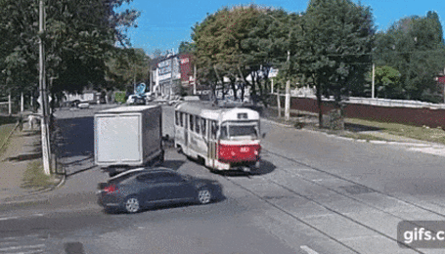
Профессии, которые исчезнут в ближайшие 10 лет
Notes:
1. Водитель общественного транспорта
Метро без машиниста уже ходит в Дубае. Думаю, в течение 10 лет появятся беспилотные автобусы на улицах передовых стран. Пока этому мешают юридические препоны и консерватизм общества.
2. Курьер
Дроны уже успешно могут доставлять небольшие посылки. Беспилотный автомобиль также может привезти товар к вашему подъезду. Возможно, вам потребуется грузчики (например, вы заказали шкаф), но эту обязанности могут взять сборщики мебели (используя экзоскелет).
3. Бухгалтер
Множество сервисов планирования личных и корпоративных финансов позволяют сдать любой отчет и запланировать график доходов / расходов. Впрочем, в спорные моменты вам потребуется бухгалтер или юрист более высокой квалификации, чем способна дать машина. Но тогда эта профессия эволюционирует: на замену выполняющим монотонные операции невовлечённым дамам придут амбициозные молодые люди.
4. Помощник юриста
Та же ситуация, что и с бухгалтерами: «перекладывать» документы сможет и робот. Поэтому сразу придется проходить интенсивную практику и доказывать свой превосходный интеллект. Думаю, корпоративный бизнес с радостью воспримет идею оптимизации расходов, а вот в госорганах точно будет высокий уровень сопротивления изменениям. Помимо этого для занятия многих должностей требуется юридический стаж; его получение в новых реалиях станет все труднее. Но усилив отбор, в профессии останутся лучшие из лучших.
5. Повар / работник сферы быстрого питания
В данном пункте я рассматриваю поваров низкой квалификации, которые выполняют однотипные действия, например, стоят на раздаче, жарят котлеты или собирают бургеры.
Таким образом, некогда популярная первая профессия молодых людей уйдет в прошлое. Но поварам на кухнях ресторанов не стоит расслабляться: уже тестируются решения, которые могут заменить человека. Остается один вариант – проявлять креативность, придумывать, изобретать – все, что не может сделать машина.
6. Кассир
Уже сейчас в США Макдональдс отменил в некоторых заведениях кассиров автоматами, где вы с помощью тачскрина выбираете заказ, оплачиваете картой (можно бесконтактной) и идете получать его. По подсчетам Макдональдс, это существенно сократило затраты на персонал, а также избавило от споров с сотрудниками: робот не просит повышения зарплаты.
Недавно мы зашли в обычный супермаркет (не помню название) купить бутылку воды, и мой муж увидел автоматическую кассу. Как любитель тестировать новое, он смело подошел, отсканировал штрих код бутылки, оплатил картой и направился к выходу из магазина. Все это заняло 30 секунд, тогда как очередь в кассе была 5 человек.
7. Финансовый консультант
Загляните в appstore или play market по теме финансы – вы увидите десятки приложений по личному и корпоративному учету. Они умеют «общаться» с вашим банком, они игрофицированы и дают финансовые советы. Главное – не лениться и тогда вы достигните своей цели.
Если вы уже финансово обеспеченный человек и думаете об инвестициях, то можете это делать прямо в личном кабинете вашего банка на сайте или в мобильном приложении. Это экономит ваше время и дает понятные условия. Также вы сейчас можете зарегистрироваться на бирже и попробовать свои силы в управлении различными инструментами. Московская биржа часто проводит обучающие семинары.
Налоги сейчас также можно рассчитать через сайты и там же их отправить в налоговую.
8. Банковский работник
Мне кажется, мы все рано или поздно перейдем на мобильный банкинг и безналичный расчет. Сейчас расплатиться картой можно практически везде, популярность набирает технология NFC. Зарплату наличными хороший работодатель не платит, а некоторые фрилансеры в Таиланде вообще видят свой заработок только в виде электронных денег.
9. Телемаркетинг
В первой половине 2000-х крупный банк пытался внедрить полностью роботизированный телебанк. Но идея провалилась, люди долго слушали инструкции и не могли найти ответ. Сейчас технологии поднялись на новый уровень, происходит бум нейросетей. Думаю, что робот может анализировать и распознавать аудиозаписи разговоров и на основе их давать решения для реальных пользователей. Чем больше робот будет «учиться», тем дешевле станет продукт и больше компаний на него перейдут.
Ваша профессия и вы лично в безопасности, пока вы можете решить то, что не может сделать робот. Это могут быть нестандартные клиентские запросы, юридические коллизии, ну и конечно создание самих роботов. Остальным надо учиться этим навыкам.

Slide 25

Профессии, которые исчезнут в ближайшие 10 лет
Notes:
1. Водитель общественного транспорта
Метро без машиниста уже ходит в Дубае. Думаю, в течение 10 лет появятся беспилотные автобусы на улицах передовых стран. Пока этому мешают юридические препоны и консерватизм общества.
2. Курьер
Дроны уже успешно могут доставлять небольшие посылки. Беспилотный автомобиль также может привезти товар к вашему подъезду. Возможно, вам потребуется грузчики (например, вы заказали шкаф), но эту обязанности могут взять сборщики мебели (используя экзоскелет).
3. Бухгалтер
Множество сервисов планирования личных и корпоративных финансов позволяют сдать любой отчет и запланировать график доходов / расходов. Впрочем, в спорные моменты вам потребуется бухгалтер или юрист более высокой квалификации, чем способна дать машина. Но тогда эта профессия эволюционирует: на замену выполняющим монотонные операции невовлечённым дамам придут амбициозные молодые люди.
4. Помощник юриста
Та же ситуация, что и с бухгалтерами: «перекладывать» документы сможет и робот. Поэтому сразу придется проходить интенсивную практику и доказывать свой превосходный интеллект. Думаю, корпоративный бизнес с радостью воспримет идею оптимизации расходов, а вот в госорганах точно будет высокий уровень сопротивления изменениям. Помимо этого для занятия многих должностей требуется юридический стаж; его получение в новых реалиях станет все труднее. Но усилив отбор, в профессии останутся лучшие из лучших.
5. Повар / работник сферы быстрого питания
В данном пункте я рассматриваю поваров низкой квалификации, которые выполняют однотипные действия, например, стоят на раздаче, жарят котлеты или собирают бургеры.
Таким образом, некогда популярная первая профессия молодых людей уйдет в прошлое. Но поварам на кухнях ресторанов не стоит расслабляться: уже тестируются решения, которые могут заменить человека. Остается один вариант – проявлять креативность, придумывать, изобретать – все, что не может сделать машина.
6. Кассир
Уже сейчас в США Макдональдс отменил в некоторых заведениях кассиров автоматами, где вы с помощью тачскрина выбираете заказ, оплачиваете картой (можно бесконтактной) и идете получать его. По подсчетам Макдональдс, это существенно сократило затраты на персонал, а также избавило от споров с сотрудниками: робот не просит повышения зарплаты.
Недавно мы зашли в обычный супермаркет (не помню название) купить бутылку воды, и мой муж увидел автоматическую кассу. Как любитель тестировать новое, он смело подошел, отсканировал штрих код бутылки, оплатил картой и направился к выходу из магазина. Все это заняло 30 секунд, тогда как очередь в кассе была 5 человек.
7. Финансовый консультант
Загляните в appstore или play market по теме финансы – вы увидите десятки приложений по личному и корпоративному учету. Они умеют «общаться» с вашим банком, они игрофицированы и дают финансовые советы. Главное – не лениться и тогда вы достигните своей цели.
Если вы уже финансово обеспеченный человек и думаете об инвестициях, то можете это делать прямо в личном кабинете вашего банка на сайте или в мобильном приложении. Это экономит ваше время и дает понятные условия. Также вы сейчас можете зарегистрироваться на бирже и попробовать свои силы в управлении различными инструментами. Московская биржа часто проводит обучающие семинары.
Налоги сейчас также можно рассчитать через сайты и там же их отправить в налоговую.
8. Банковский работник
Мне кажется, мы все рано или поздно перейдем на мобильный банкинг и безналичный расчет. Сейчас расплатиться картой можно практически везде, популярность набирает технология NFC. Зарплату наличными хороший работодатель не платит, а некоторые фрилансеры в Таиланде вообще видят свой заработок только в виде электронных денег.
9. Телемаркетинг
В первой половине 2000-х крупный банк пытался внедрить полностью роботизированный телебанк. Но идея провалилась, люди долго слушали инструкции и не могли найти ответ. Сейчас технологии поднялись на новый уровень, происходит бум нейросетей. Думаю, что робот может анализировать и распознавать аудиозаписи разговоров и на основе их давать решения для реальных пользователей. Чем больше робот будет «учиться», тем дешевле станет продукт и больше компаний на него перейдут.
Ваша профессия и вы лично в безопасности, пока вы можете решить то, что не может сделать робот. Это могут быть нестандартные клиентские запросы, юридические коллизии, ну и конечно создание самих роботов. Остальным надо учиться этим навыкам.

Slide 26
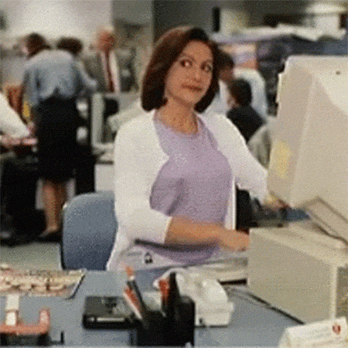
Профессии, которые исчезнут в ближайшие 10 лет
Notes:
1. Водитель общественного транспорта
Метро без машиниста уже ходит в Дубае. Думаю, в течение 10 лет появятся беспилотные автобусы на улицах передовых стран. Пока этому мешают юридические препоны и консерватизм общества.
2. Курьер
Дроны уже успешно могут доставлять небольшие посылки. Беспилотный автомобиль также может привезти товар к вашему подъезду. Возможно, вам потребуется грузчики (например, вы заказали шкаф), но эту обязанности могут взять сборщики мебели (используя экзоскелет).
3. Бухгалтер
Множество сервисов планирования личных и корпоративных финансов позволяют сдать любой отчет и запланировать график доходов / расходов. Впрочем, в спорные моменты вам потребуется бухгалтер или юрист более высокой квалификации, чем способна дать машина. Но тогда эта профессия эволюционирует: на замену выполняющим монотонные операции невовлечённым дамам придут амбициозные молодые люди.
4. Помощник юриста
Та же ситуация, что и с бухгалтерами: «перекладывать» документы сможет и робот. Поэтому сразу придется проходить интенсивную практику и доказывать свой превосходный интеллект. Думаю, корпоративный бизнес с радостью воспримет идею оптимизации расходов, а вот в госорганах точно будет высокий уровень сопротивления изменениям. Помимо этого для занятия многих должностей требуется юридический стаж; его получение в новых реалиях станет все труднее. Но усилив отбор, в профессии останутся лучшие из лучших.
5. Повар / работник сферы быстрого питания
В данном пункте я рассматриваю поваров низкой квалификации, которые выполняют однотипные действия, например, стоят на раздаче, жарят котлеты или собирают бургеры.
Таким образом, некогда популярная первая профессия молодых людей уйдет в прошлое. Но поварам на кухнях ресторанов не стоит расслабляться: уже тестируются решения, которые могут заменить человека. Остается один вариант – проявлять креативность, придумывать, изобретать – все, что не может сделать машина.
6. Кассир
Уже сейчас в США Макдональдс отменил в некоторых заведениях кассиров автоматами, где вы с помощью тачскрина выбираете заказ, оплачиваете картой (можно бесконтактной) и идете получать его. По подсчетам Макдональдс, это существенно сократило затраты на персонал, а также избавило от споров с сотрудниками: робот не просит повышения зарплаты.
Недавно мы зашли в обычный супермаркет (не помню название) купить бутылку воды, и мой муж увидел автоматическую кассу. Как любитель тестировать новое, он смело подошел, отсканировал штрих код бутылки, оплатил картой и направился к выходу из магазина. Все это заняло 30 секунд, тогда как очередь в кассе была 5 человек.
7. Финансовый консультант
Загляните в appstore или play market по теме финансы – вы увидите десятки приложений по личному и корпоративному учету. Они умеют «общаться» с вашим банком, они игрофицированы и дают финансовые советы. Главное – не лениться и тогда вы достигните своей цели.
Если вы уже финансово обеспеченный человек и думаете об инвестициях, то можете это делать прямо в личном кабинете вашего банка на сайте или в мобильном приложении. Это экономит ваше время и дает понятные условия. Также вы сейчас можете зарегистрироваться на бирже и попробовать свои силы в управлении различными инструментами. Московская биржа часто проводит обучающие семинары.
Налоги сейчас также можно рассчитать через сайты и там же их отправить в налоговую.
8. Банковский работник
Мне кажется, мы все рано или поздно перейдем на мобильный банкинг и безналичный расчет. Сейчас расплатиться картой можно практически везде, популярность набирает технология NFC. Зарплату наличными хороший работодатель не платит, а некоторые фрилансеры в Таиланде вообще видят свой заработок только в виде электронных денег.
9. Телемаркетинг
В первой половине 2000-х крупный банк пытался внедрить полностью роботизированный телебанк. Но идея провалилась, люди долго слушали инструкции и не могли найти ответ. Сейчас технологии поднялись на новый уровень, происходит бум нейросетей. Думаю, что робот может анализировать и распознавать аудиозаписи разговоров и на основе их давать решения для реальных пользователей. Чем больше робот будет «учиться», тем дешевле станет продукт и больше компаний на него перейдут.
Ваша профессия и вы лично в безопасности, пока вы можете решить то, что не может сделать робот. Это могут быть нестандартные клиентские запросы, юридические коллизии, ну и конечно создание самих роботов. Остальным надо учиться этим навыкам.

Slide 27
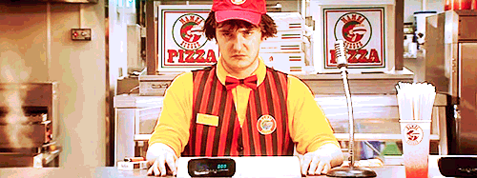
Профессии, которые исчезнут в ближайшие 10 лет
Notes:
1. Водитель общественного транспорта
Метро без машиниста уже ходит в Дубае. Думаю, в течение 10 лет появятся беспилотные автобусы на улицах передовых стран. Пока этому мешают юридические препоны и консерватизм общества.
2. Курьер
Дроны уже успешно могут доставлять небольшие посылки. Беспилотный автомобиль также может привезти товар к вашему подъезду. Возможно, вам потребуется грузчики (например, вы заказали шкаф), но эту обязанности могут взять сборщики мебели (используя экзоскелет).
3. Бухгалтер
Множество сервисов планирования личных и корпоративных финансов позволяют сдать любой отчет и запланировать график доходов / расходов. Впрочем, в спорные моменты вам потребуется бухгалтер или юрист более высокой квалификации, чем способна дать машина. Но тогда эта профессия эволюционирует: на замену выполняющим монотонные операции невовлечённым дамам придут амбициозные молодые люди.
4. Помощник юриста
Та же ситуация, что и с бухгалтерами: «перекладывать» документы сможет и робот. Поэтому сразу придется проходить интенсивную практику и доказывать свой превосходный интеллект. Думаю, корпоративный бизнес с радостью воспримет идею оптимизации расходов, а вот в госорганах точно будет высокий уровень сопротивления изменениям. Помимо этого для занятия многих должностей требуется юридический стаж; его получение в новых реалиях станет все труднее. Но усилив отбор, в профессии останутся лучшие из лучших.
5. Повар / работник сферы быстрого питания
В данном пункте я рассматриваю поваров низкой квалификации, которые выполняют однотипные действия, например, стоят на раздаче, жарят котлеты или собирают бургеры.
Таким образом, некогда популярная первая профессия молодых людей уйдет в прошлое. Но поварам на кухнях ресторанов не стоит расслабляться: уже тестируются решения, которые могут заменить человека. Остается один вариант – проявлять креативность, придумывать, изобретать – все, что не может сделать машина.
6. Кассир
Уже сейчас в США Макдональдс отменил в некоторых заведениях кассиров автоматами, где вы с помощью тачскрина выбираете заказ, оплачиваете картой (можно бесконтактной) и идете получать его. По подсчетам Макдональдс, это существенно сократило затраты на персонал, а также избавило от споров с сотрудниками: робот не просит повышения зарплаты.
Недавно мы зашли в обычный супермаркет (не помню название) купить бутылку воды, и мой муж увидел автоматическую кассу. Как любитель тестировать новое, он смело подошел, отсканировал штрих код бутылки, оплатил картой и направился к выходу из магазина. Все это заняло 30 секунд, тогда как очередь в кассе была 5 человек.
7. Финансовый консультант
Загляните в appstore или play market по теме финансы – вы увидите десятки приложений по личному и корпоративному учету. Они умеют «общаться» с вашим банком, они игрофицированы и дают финансовые советы. Главное – не лениться и тогда вы достигните своей цели.
Если вы уже финансово обеспеченный человек и думаете об инвестициях, то можете это делать прямо в личном кабинете вашего банка на сайте или в мобильном приложении. Это экономит ваше время и дает понятные условия. Также вы сейчас можете зарегистрироваться на бирже и попробовать свои силы в управлении различными инструментами. Московская биржа часто проводит обучающие семинары.
Налоги сейчас также можно рассчитать через сайты и там же их отправить в налоговую.
8. Банковский работник
Мне кажется, мы все рано или поздно перейдем на мобильный банкинг и безналичный расчет. Сейчас расплатиться картой можно практически везде, популярность набирает технология NFC. Зарплату наличными хороший работодатель не платит, а некоторые фрилансеры в Таиланде вообще видят свой заработок только в виде электронных денег.
9. Телемаркетинг
В первой половине 2000-х крупный банк пытался внедрить полностью роботизированный телебанк. Но идея провалилась, люди долго слушали инструкции и не могли найти ответ. Сейчас технологии поднялись на новый уровень, происходит бум нейросетей. Думаю, что робот может анализировать и распознавать аудиозаписи разговоров и на основе их давать решения для реальных пользователей. Чем больше робот будет «учиться», тем дешевле станет продукт и больше компаний на него перейдут.
Ваша профессия и вы лично в безопасности, пока вы можете решить то, что не может сделать робот. Это могут быть нестандартные клиентские запросы, юридические коллизии, ну и конечно создание самих роботов. Остальным надо учиться этим навыкам.

Slide 28

Профессии, которые исчезнут в ближайшие 10 лет
Notes:
1. Водитель общественного транспорта
Метро без машиниста уже ходит в Дубае. Думаю, в течение 10 лет появятся беспилотные автобусы на улицах передовых стран. Пока этому мешают юридические препоны и консерватизм общества.
2. Курьер
Дроны уже успешно могут доставлять небольшие посылки. Беспилотный автомобиль также может привезти товар к вашему подъезду. Возможно, вам потребуется грузчики (например, вы заказали шкаф), но эту обязанности могут взять сборщики мебели (используя экзоскелет).
3. Бухгалтер
Множество сервисов планирования личных и корпоративных финансов позволяют сдать любой отчет и запланировать график доходов / расходов. Впрочем, в спорные моменты вам потребуется бухгалтер или юрист более высокой квалификации, чем способна дать машина. Но тогда эта профессия эволюционирует: на замену выполняющим монотонные операции невовлечённым дамам придут амбициозные молодые люди.
4. Помощник юриста
Та же ситуация, что и с бухгалтерами: «перекладывать» документы сможет и робот. Поэтому сразу придется проходить интенсивную практику и доказывать свой превосходный интеллект. Думаю, корпоративный бизнес с радостью воспримет идею оптимизации расходов, а вот в госорганах точно будет высокий уровень сопротивления изменениям. Помимо этого для занятия многих должностей требуется юридический стаж; его получение в новых реалиях станет все труднее. Но усилив отбор, в профессии останутся лучшие из лучших.
5. Повар / работник сферы быстрого питания
В данном пункте я рассматриваю поваров низкой квалификации, которые выполняют однотипные действия, например, стоят на раздаче, жарят котлеты или собирают бургеры.
Таким образом, некогда популярная первая профессия молодых людей уйдет в прошлое. Но поварам на кухнях ресторанов не стоит расслабляться: уже тестируются решения, которые могут заменить человека. Остается один вариант – проявлять креативность, придумывать, изобретать – все, что не может сделать машина.
6. Кассир
Уже сейчас в США Макдональдс отменил в некоторых заведениях кассиров автоматами, где вы с помощью тачскрина выбираете заказ, оплачиваете картой (можно бесконтактной) и идете получать его. По подсчетам Макдональдс, это существенно сократило затраты на персонал, а также избавило от споров с сотрудниками: робот не просит повышения зарплаты.
Недавно мы зашли в обычный супермаркет (не помню название) купить бутылку воды, и мой муж увидел автоматическую кассу. Как любитель тестировать новое, он смело подошел, отсканировал штрих код бутылки, оплатил картой и направился к выходу из магазина. Все это заняло 30 секунд, тогда как очередь в кассе была 5 человек.
7. Финансовый консультант
Загляните в appstore или play market по теме финансы – вы увидите десятки приложений по личному и корпоративному учету. Они умеют «общаться» с вашим банком, они игрофицированы и дают финансовые советы. Главное – не лениться и тогда вы достигните своей цели.
Если вы уже финансово обеспеченный человек и думаете об инвестициях, то можете это делать прямо в личном кабинете вашего банка на сайте или в мобильном приложении. Это экономит ваше время и дает понятные условия. Также вы сейчас можете зарегистрироваться на бирже и попробовать свои силы в управлении различными инструментами. Московская биржа часто проводит обучающие семинары.
Налоги сейчас также можно рассчитать через сайты и там же их отправить в налоговую.
8. Банковский работник
Мне кажется, мы все рано или поздно перейдем на мобильный банкинг и безналичный расчет. Сейчас расплатиться картой можно практически везде, популярность набирает технология NFC. Зарплату наличными хороший работодатель не платит, а некоторые фрилансеры в Таиланде вообще видят свой заработок только в виде электронных денег.
9. Телемаркетинг
В первой половине 2000-х крупный банк пытался внедрить полностью роботизированный телебанк. Но идея провалилась, люди долго слушали инструкции и не могли найти ответ. Сейчас технологии поднялись на новый уровень, происходит бум нейросетей. Думаю, что робот может анализировать и распознавать аудиозаписи разговоров и на основе их давать решения для реальных пользователей. Чем больше робот будет «учиться», тем дешевле станет продукт и больше компаний на него перейдут.
Ваша профессия и вы лично в безопасности, пока вы можете решить то, что не может сделать робот. Это могут быть нестандартные клиентские запросы, юридические коллизии, ну и конечно создание самих роботов. Остальным надо учиться этим навыкам.

Slide 29
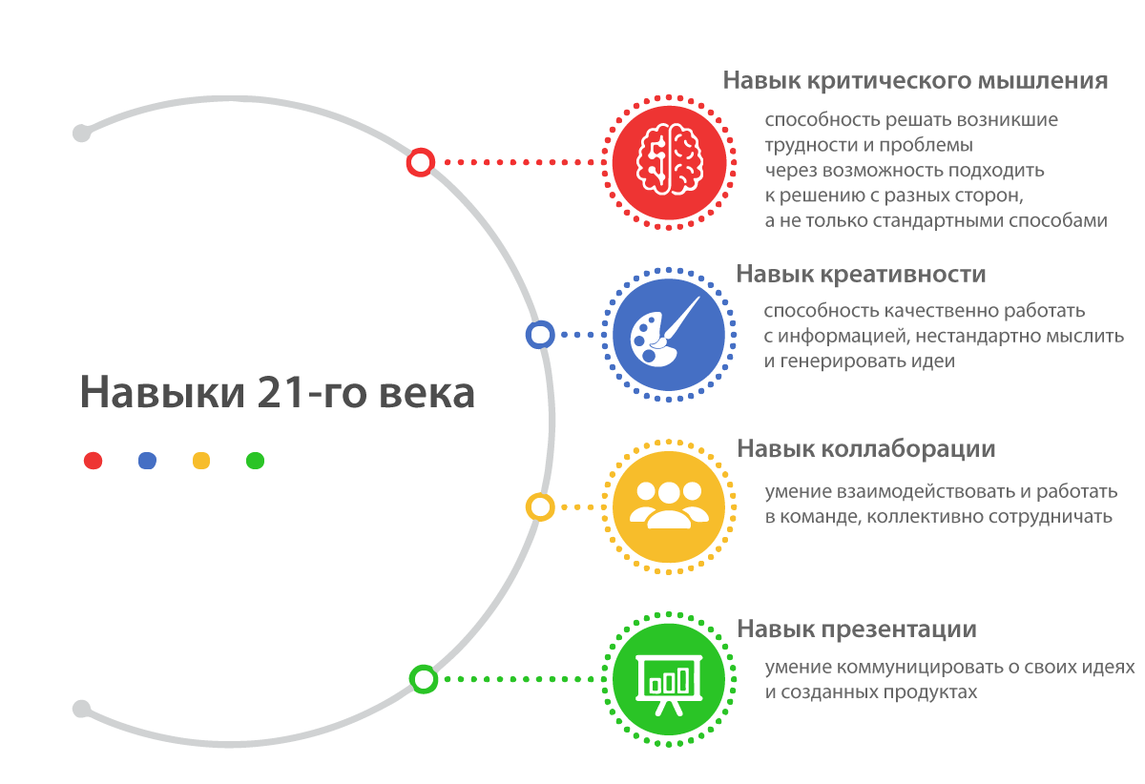
Навыки будущего
Notes:
Недавно на Всемирном экономическом форуме в Давосе были названы 10 профессиональных навыков, которые будут актуальны через 5 лет.
Список очень интересный, потому что показывает две значительные тенденции развития человека, общества и культуры. Какие люди будут на пике карьеры через 5 лет? Давайте посмотрим и разберемся.
1. Комплексное многоуровневое решение проблем (Complex problem solving). Это означает, что человек способен видеть суть проблем и разбираться с причиной, а не со следствием. Самыми востребованными будут те специалисты, которые будут владеть системным, целостным подходом к решению любых проблем, будут знать, на что еще обратить внимание помимо самого очевидного.
2. Критическое мышление (Critical thinking) Это такой способ мышления, при котором человек ставит под сомнение поступающую информацию и даже собственные убеждения. Это очень полезный навык, помогает развитию.
3. Креативность в широком смысле (Creativity) . творческое начало – это способность видеть то, чего еще нет.
4. Умение управлять людьми (People management). Майкл Джордан сказал гениальную фразу: «Талант выиграет игры, а команда – чемпионаты». Управление людьми – это сложная наука о том, как лидерам принимать главные решения... нет, не просто о подчиненных, а о Людях. Как мотивировать сотрудников, Как не ошибиться в человеке, принимая его на работу, Как решать конфликты в коллективе. Знать ответы на все эти вопросы – и значит владеть people management.
5. Взаимодействие с людьми (Coordinating with others)
6. Эмоциональный интеллект (Emotional intelligence). Сейчас под эмоциональным интеллектом понимается способность понимать эмоции, намерения и мотивацию других людей и свои собственные, а также умение управлять своими эмоциями и эмоциями других людей.
7. Формирование собственного мнения и принятие решений (Judgment and decision-making)
8. Клиентоориентированность (Service orientation). Судя по прогнозам, сфера услуг в мире будет только расти, а хороший сервис всегда на вес золота.
9. Умение вести переговоры (Negotiation)
10. Гибкость ума (Cognitive flexibility)

Slide 30
Технологий, которые никогда не оставят вас без работы:
Большие данные
Облачные вычисления
Интернет вещей
Информационная безопасность
3D-моделирование и 3D-печать
Дополненная и виртуальная реальность
Notes:
https://www.kv.by/post/1053361-top-12-it-professiy-budushchego

Slide 31
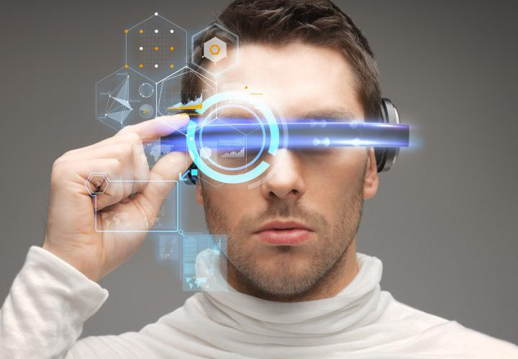
Инженер по машинному обучению
Архитектор интернет вещей
DevOps инженер
Управляющий данными
Советник по данным
Менеджер по киберриску устойчивости к ошибкам системы
Менеджер поставщиков решений для облачных вычислений
Тестировщик новых технологий
QA-инженер науки о данных
Квантовый программист
IT-профессии будущего!
Notes:
https://www.kv.by/post/1053361-top-12-it-professiy-budushchego

Slide 32
Преимущества IT профессии
СВОБОДНЫЙ
ГРАФИК
РАБОТА В ИННОВАЦИОННОЙ
КОМПАНИИ
УДАЛЕННАЯ
РАБОТА
ИНТЕЛЛЕКТУАЛЬНАЯ
КАСТА
ПРОФЕССИЯ
БУДУЩЕГО
ВЫСОКИЙ
СПРОС
ВЫСОКАЯ
ОПЛАТА ТРУДА
КАРЬЕРНЫЙ
РОСТ
ПОСТОЯННОЕ
РАЗВИТИЕ
Notes:
1. Творческая работа
ИТ — это, несомненно, творческая деятельность. Каждый день вы будете сталкиваться с различного рода задачами и находить для них изящные и элегантные решения. При этом чем выше будет ваш уровень как профессионала, тем более сложные и нестандартные цели перед вами будут ставить. Если вы получаете удовольствие от интеллектуального труда, то эта профессия для вас.
2. Востребованность На сегодняшний день ИТ — одна из самых востребованных специальностей в мире, и спрос на нее продолжает увеличиваться.
Это неудивительно, ведь информационные технологии постоянно развиваются и окружают нас буквально на каждом шагу. Немалая часть нашей действительности переместилась на просторы интернета, где можно делать буквально все. Знакомиться, общаться, совершать покупки в интернет-магазинах, получать консультации по различным вопросам, узнавать свежие новости.
Социальные сети, веб-сайты, программное обеспечение самого разного назначения, приложения для Andriod и iOS, высокотехнологичные гаджеты, самообучающиеся нейросети — список можно продолжать до бесконечности. Полным ходом идут процессы автоматизации во всевозможных сферах от продаж и бухгалтерского учета до индустрии развлечений и «умного» дома.
4. доход. Специалист ИТ относится к наиболее высокооплачиваемым категориям работников, эта профессия высоко ценится на рынке труда. Заработная плата специалиста составляет от ??? и выше, в зависимости от уровня профессиональных навыков и знаний.
5. Свободный график. Даже если вы работаете в офисе, с немалой вероятностью работодатели не будут требовать от вас четкого соблюдения временных границ рабочего дня. Вы можете планировать свое время так, как вам будет удобно, главное — выполнять поставленные задачи в срок.
Кроме того, нередко у вас будет возможность программировать на удаленной основе, а значит, вы не будете привязаны к какому-то конкретному месту и при желании сможете заниматься своей работой из любой точки мира.
5. Профессиональное развитие и карьерные перспективыЕсли вы проявите себя как перспективный специалист, то рано или поздно у вас появится возможность работать в крупных зарубежных компаниях. Конечно, для того чтобы это стало возможным, необходимо хорошо знать иностранный язык. Однако, поскольку в этой профессии без отличного знания английского никак не обойтись, это, скорее всего, не будет проблемой.
6. Доступность обучения и развития. Сфера IT все время развивается и вы вместе с ней.
Изучайте книги и документацию, запишитесь на курсы, шерстите интернет, общайтесь на форумах и в сообществах. Практикуйтесь.
Реализуйте самые смелые фантазии в программах и приложениях. Так вы станете крутым специалистом и сможете работать в любой компании.
7. Освоение других предметных областейВ процессе работы вы неизбежно будете соприкасаться с самыми разными сферами деятельности. И для того, чтобы грамотно выполнить работу и лучше понимать потребности заказчика, волей-неволей вам придется разбираться в тонкостях той или иной профессиональной области. Так, разрабатывая программное обеспечение для бухгалтерского учета, через некоторое время вы можете с удивлением обнаружить, что разбираетесь в его принципах не хуже представителя этой профессии. В потенциале это дает возможность освоить различные отрасли параллельно с вашей основной работой или даже сменить профессиональную нишу, если вы того пожелаете.
8. Интересное общение. Для программистов проводится огромное количество событий, где можно завести кучу новых знакомств. Хакатоны, конференции, флешмобы — постоянно где-то проходит event, направленный на объединение, получение новых знаний. В такой ситуации найти друзей проще, чем откомментировать собственный код

Slide 33


Высшее IT образование
2001
1999
2018
DNEPR
Notes:
Стремительное развитие IT-индустрии и острая потребность в высококвалифицированных специалистах и послужили причиной появления в нашем городе высшего учебного заведения нового поколения, современного, идущего в ногу с мировыми IT тенденциями.
Всем в нашем городе хорошо известна Компьютерная академия «ШАГ», которая работает с 2001 года.
Именно на базе данного учреждения и был создан новый университет.
Теперь и в нашем городе появилась возможность получить высшее IT образование на самом современном уровне по специальности Компьютерные науки.

Slide 34
20
Словакия
Польша
США
Братислава
Сиэтл
Варшава
Молдова
Тихуана
Кишинев
стран
Мексика
72
Швейцария
Женева
Румыния
Чернигов
Астана
Луцк
Караганда
Бухарест
Ровно
Киев
филиала
Львов
Тернополь
Житомир
Полтава
Харьков
Алматы
4
Хмельницкий
Каменское
Ивано-Франковск
Днепр
Казахстан
Болгария
Черновцы
Винница
Кривой Рог
Запорожье
София
Николаев
Мариуполь
Одесса
Херсон
Рио-де-Жанейро
университета
Тбилиси
Бразилия
2
Грузия
Прага
Беларусь
Брно
Баку
Витебск
Чехия
Азербайджан
Минск
Пномпен
Могилев
Бобруйск
школы
Брест
Камбоджа
Гомель

Slide 35

20
1400
Стран мира
преподавателей
300
72
2
филиалов
4
5000
школы
университета
компьютеров
120000
45000
Дмитрий Корчевский
Основатель и генеральный директор
Компьютерной Академии ШАГ
выпускников
студентов

Slide 36
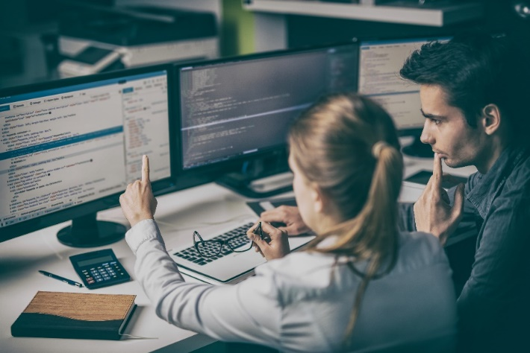

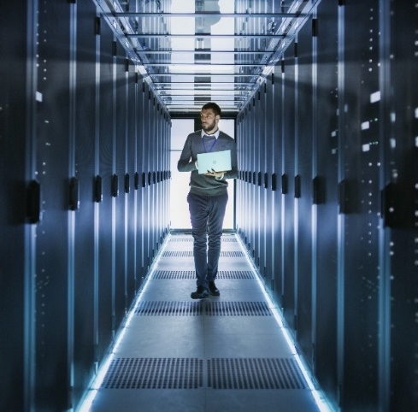
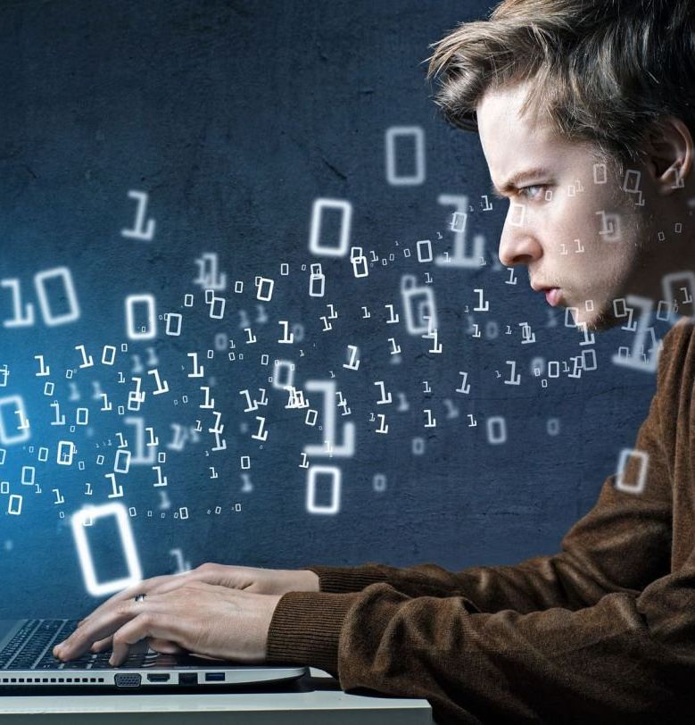
Специальность «Компьютерные науки»
Бакалаврские программы
Разработка
программного
обеспечения
Компьютерная графика и web -дизайн
Сети и
кибербезопасность
Web-программирование
Notes:
Наш университет дает возможность получить самые нужные и ценные знания, а не просто диплом как корочку.
Поэтому, обучение построено на самых современных и актуальных программах, согласованных с IT сообществом Днепра, соответствует мировым трендам развития IT рынка.
Программа обучения включает три специализации: Разработка программного обеспечения, Сети и кибербезопасность, Компьютерная графика и дизайн. В программу обучения входят только те дисциплины, которые действительно будут востребованы в будущем IT специалистом. Большое внимание уделяется освоению английского языка, умению критически мыслить, способности к взаимодействию и коммуникации, навыкам командной работы, творческому подходу к делу, элементам менеджмента и умению публично представлять свой проект.

Slide 37
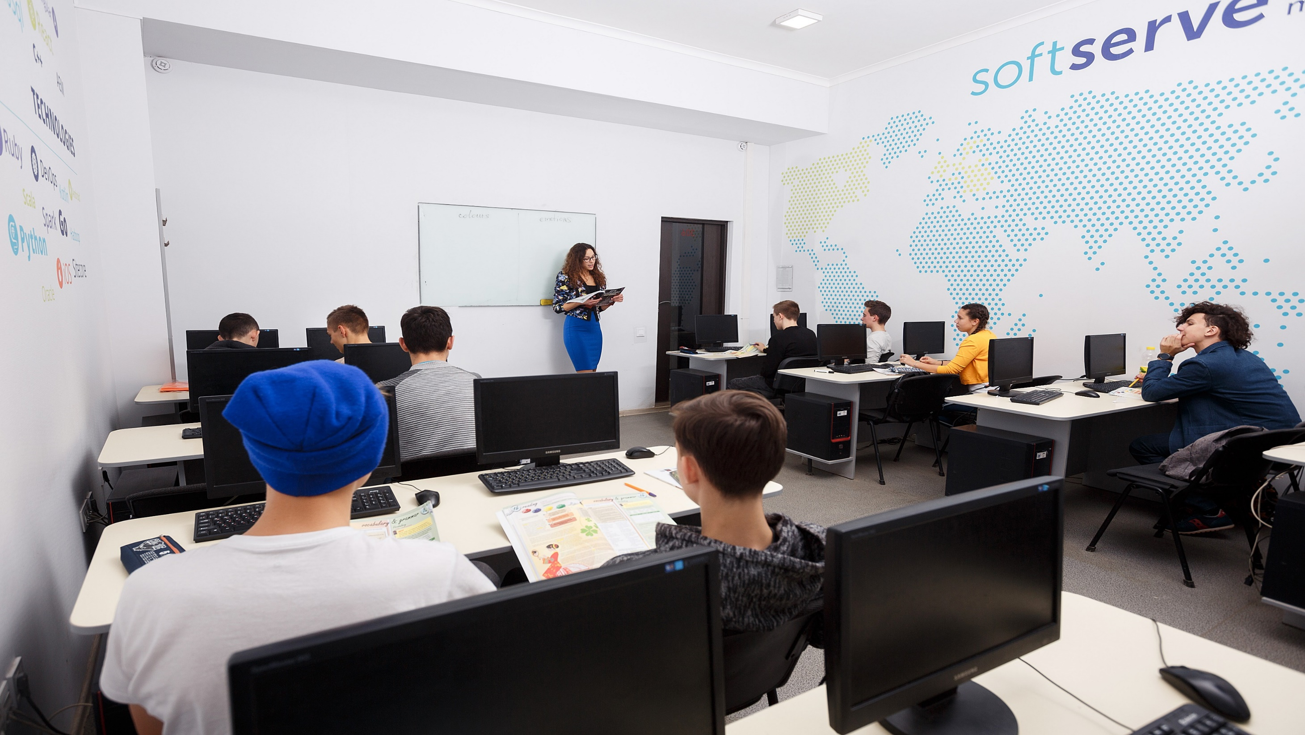
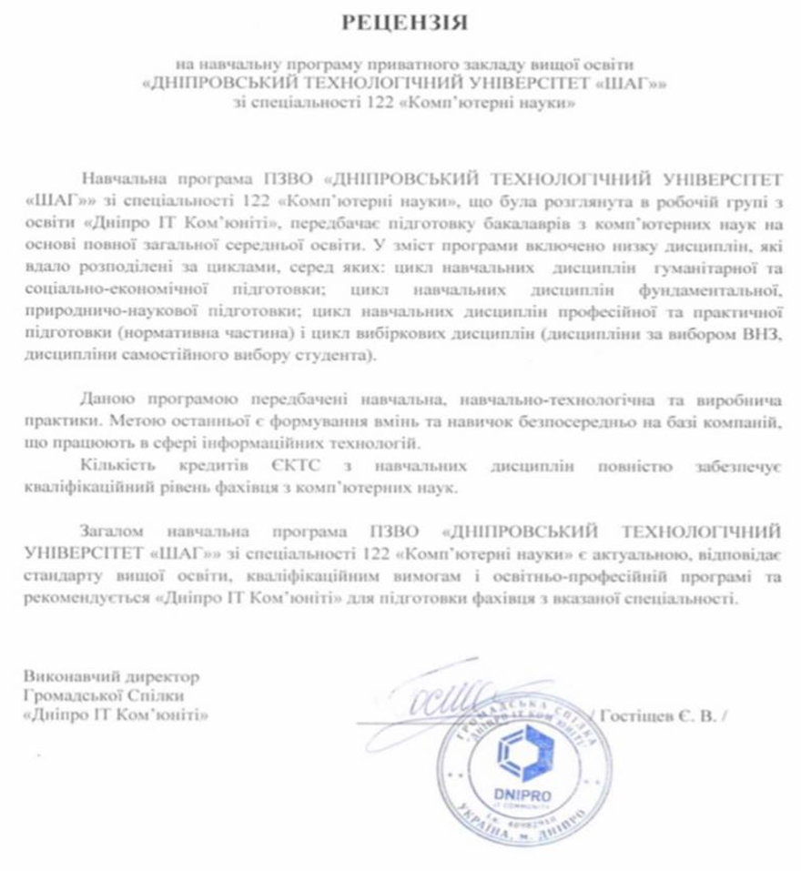
Учебные программы соответствуют потребностям ІТ-рынка и согласованы с IT Community Dnipro
Программы сформированы на основе опыта ведущих университетов мира
Преподаватели-практики
Максимум практики
Notes:
Авторські – експертиза в ІТ, співпраця з компанія

Slide 38
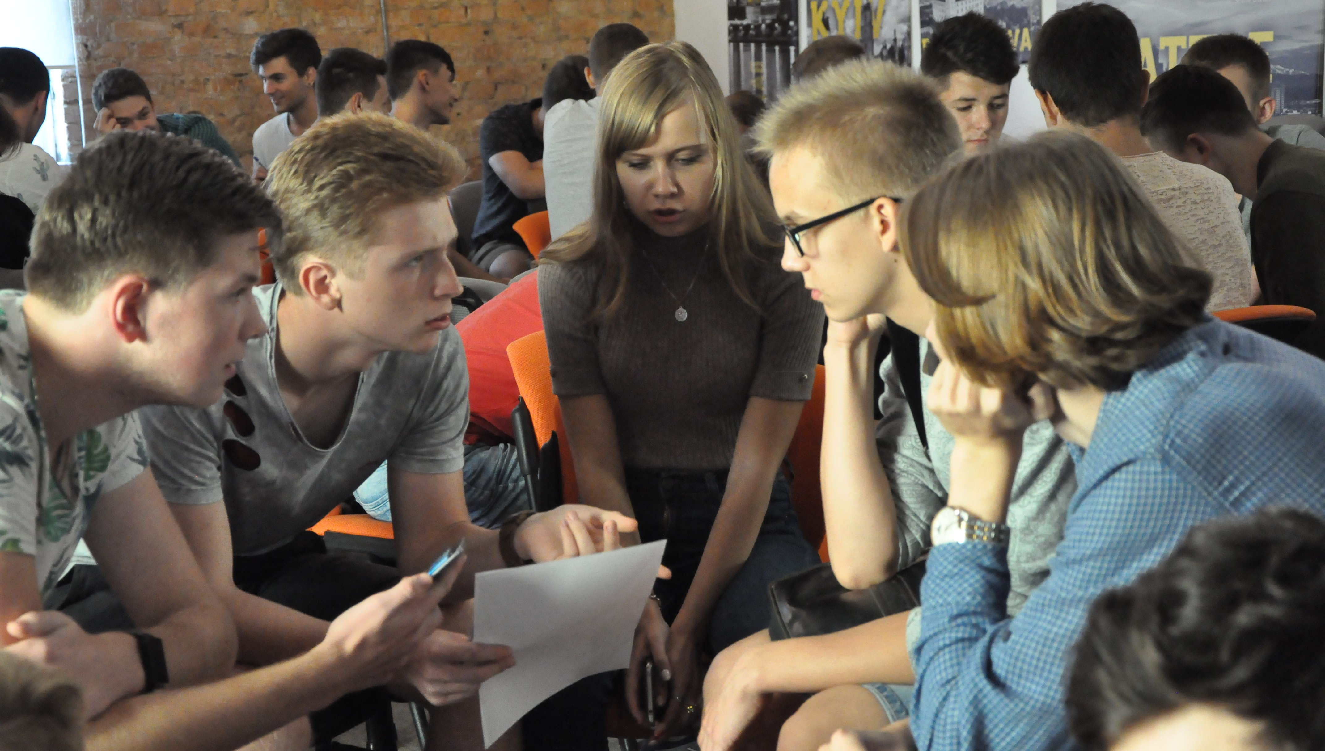
Воркшопы и тренинги

Slide 39
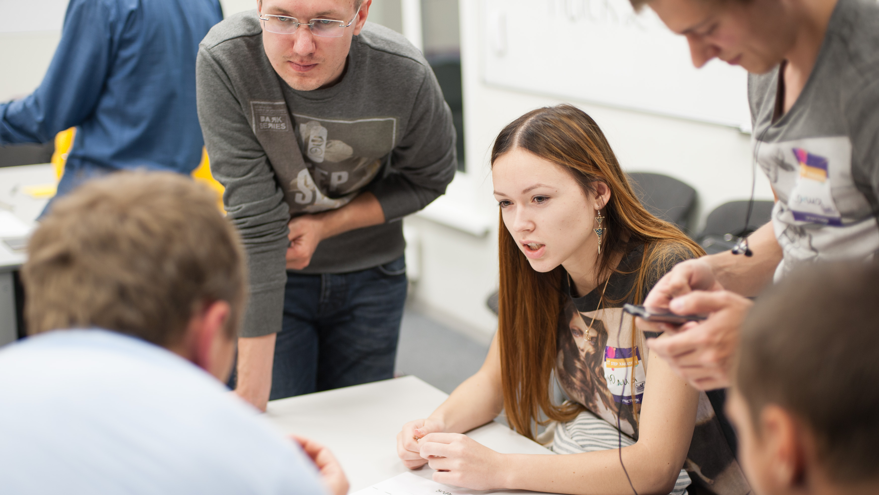
Конкурсы, олимпиады, хакатоны

Slide 40
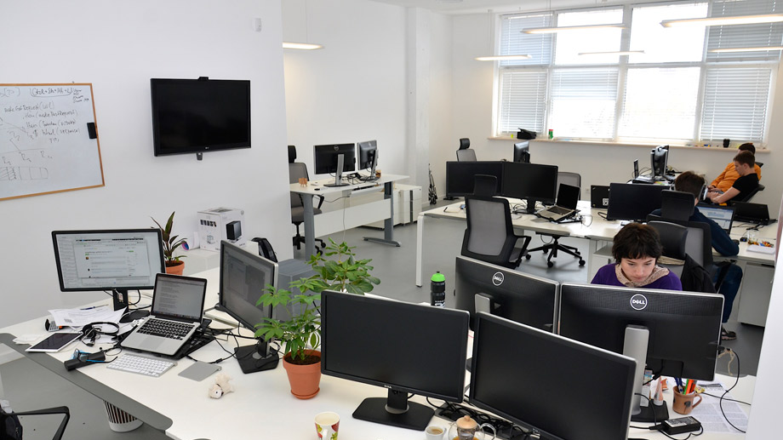
Практика в IT компаниях

Slide 41
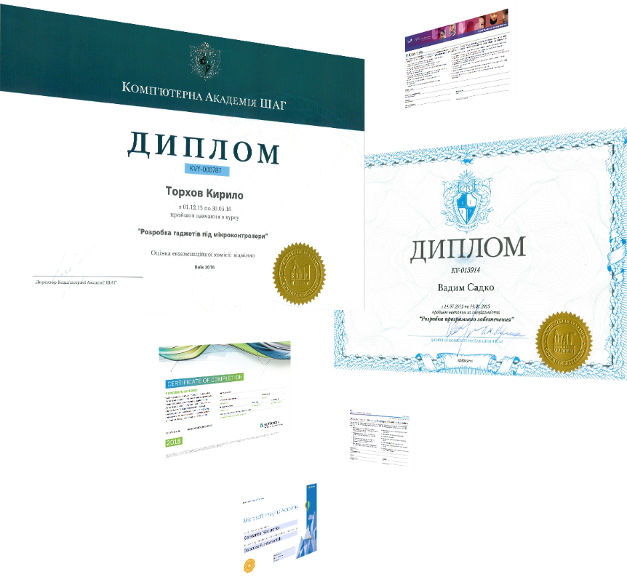
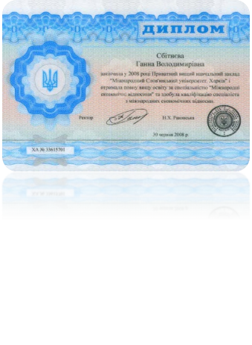




По окончанию обучения
студенты получают
диплом
государственного образца
а также, международные сертификаты
от компаний-партнеров:
Notes:
Кроме диплома государственного образца, студенты получают сертификаты компаний мирового уровня Microsoft, Cisco, Autodesk.

Slide 42

Доуниверситетская подготовка – это старт в IT и разработана для:
комфортной адаптации к уровню дальнейшего обучения в университете, более плавного вхождения ребенка в мир высшей школы
получение базовых знаний в области IТ технологий
возможности школьнику почувствовать себя в реальной сфере IТ еще до вступления в ВУЗ и понять свои предпочтения в различных IТ направлениях
развить лидерские качества и профессиональные навыки
повысить мотивацию к обучению в ВУЗе за счет интересных занятий с высококлассными профессионалами по специальности
Notes:
Всем известно, что переход из школы в ВУЗ сопровождается огромными изменениями в сознании и жизни ребенка, он становится на самостоятельный путь, начинает понимать свою ответственность в процессе получения знаний, резко взрослеет и уходит в сферу специализированных наук. Поэтому, часто самым сложным для адаптации является первый семестр в университете.
Принимая это во внимание, Днепровский технологический университет разработал уникальную программу довузовской подготовки для выпускников 9-х и 10-х классов, которая готовит будущих профессионалов к поступлению в университет Шаг.
Программа была разработана для: • комфортной адаптации к уровню дальнейшего обучения в университете, более плавного вхождения ребенка в в мир высшей школы • получение базовых знаний в области ИТ технологий, • возможности школьника почувствовать себя в реальной сфере ИТ еще до вступления в ВУЗ и понять свои предпочтения в различных ИТ направлениях. • развить лидерские качества и профессиональные навыки • повысить мотивацию к обучению в ВУЗе за счет интересных занятий с высококлассными профессионалами по специальности.

Slide 43
Доуниверситетская подготовка подходит
для учеников 10-11 классов
Для учеников 10-х классов продолжительность учебной программы
1,5 года (3 семестра)
Для учеников 11-х классов продолжительность учебной программы
1 год (2 семестра)
1 семестр состоит из 15 учебных недель и 1 зачетной

Slide 44
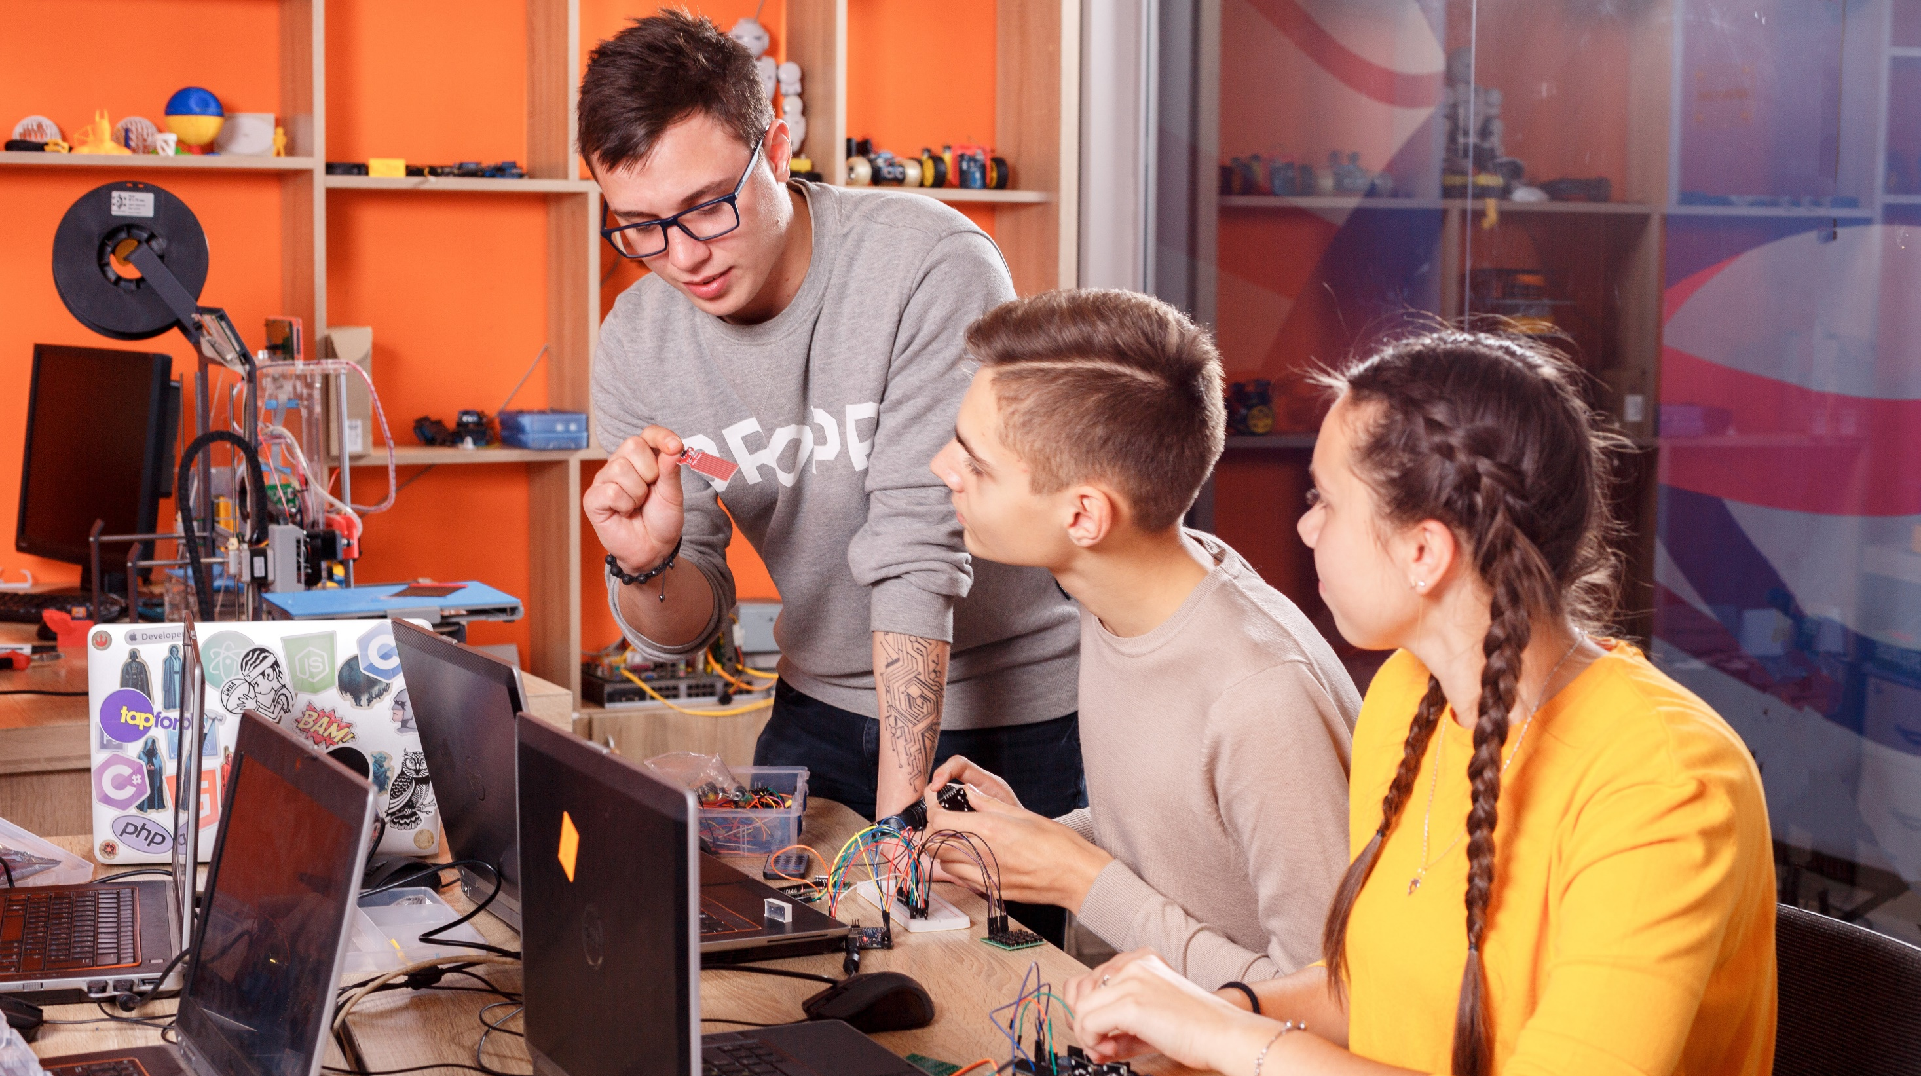
HARD SKILLS
Разработка программного обеспечения
Веб-программирование
Робототехника
Современные информационные технологии
Компьютерная графика

Slide 45
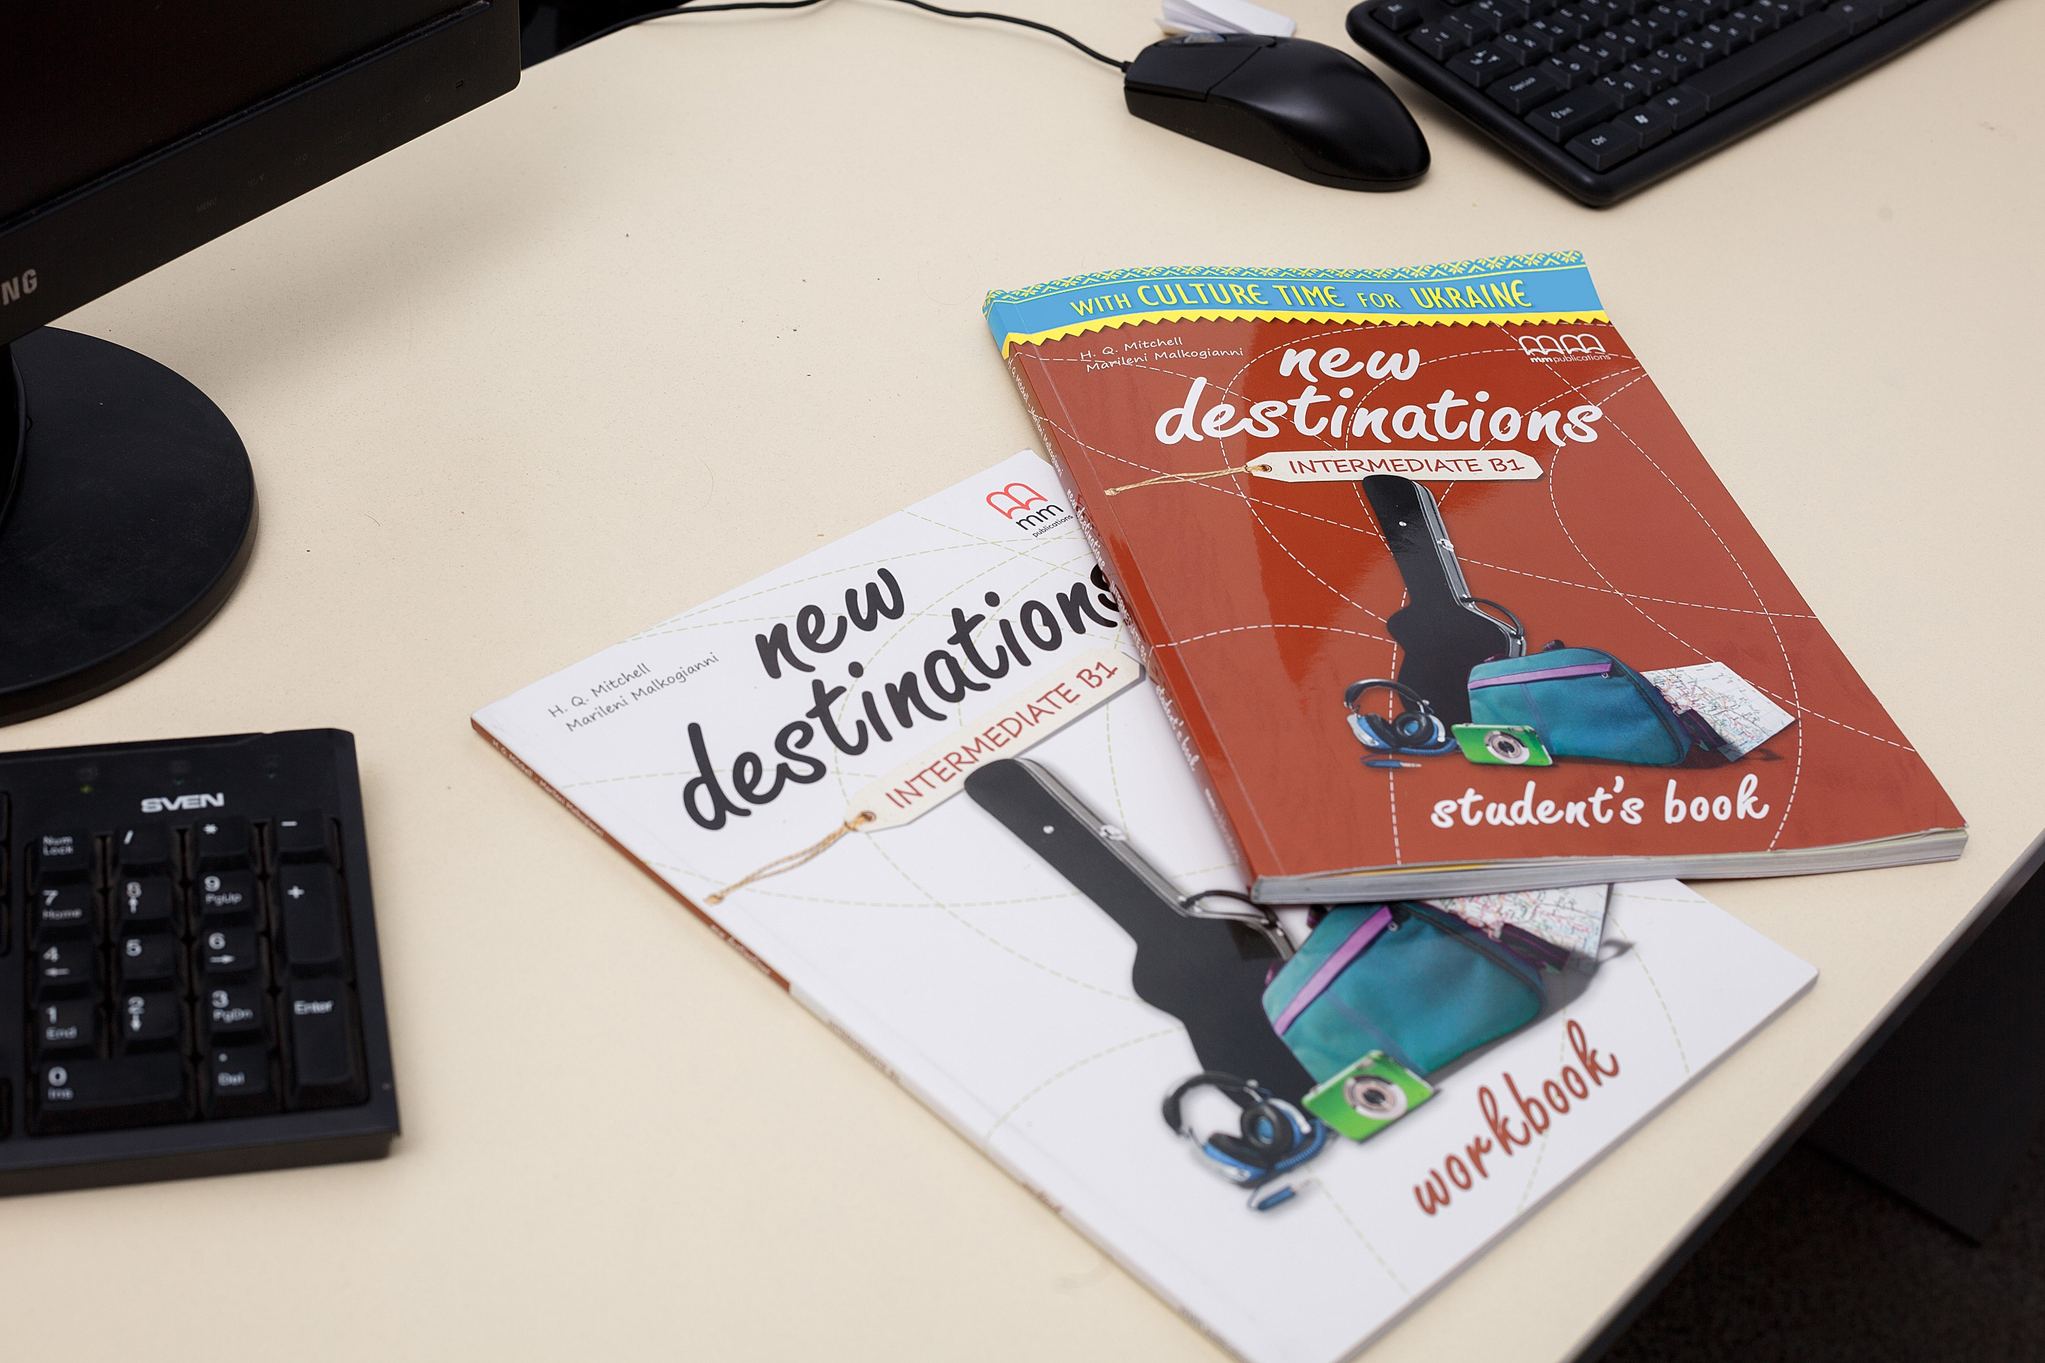
SOFT SKILLS
Основы критического мышления
Риторика
Подготовка к ЗНО
(в 2-х годичной программе)
Английский язык
Математика
Украинский язык и
литература

Slide 46
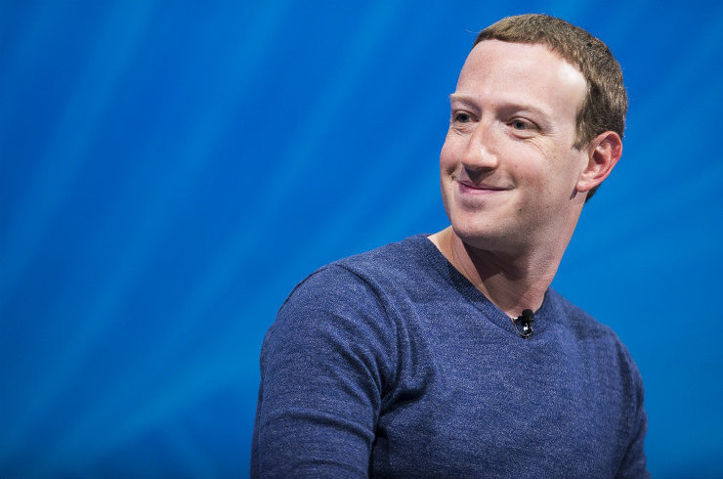
„Facebook — шикарный опыт, мне просто повезло. Но я жалею, что не доучился в университете, где тебе дают больше, чем ты знаешь. Там ты просто получаешь удовольствие, открывая мир.”
Notes:
Для того, чтоб добиться успеха в любом деле, в частности в сфере ИТ, нужны три составляющие: желание, хорошее образование и упорный труд в наработке собственного опыта.
Практически все выдающиеся гении ИТ индустрии обучались в хороших университетах, хотя некоторые и не закончили их.
Например, Марк Цукерберг, поступил в университет, но, проучившись 3 года, покинул его, чтобы заняться собственной компанией.
Тогда он сказал: "Facebook — шикарный опыт, мне просто повезло. Но я жалею, что я не доучился в университете, где тебе дают больше, чем ты знаешь.
Там ты просто получаешь удовольствие, открывая мир".
Но спустя 12 лет после отчисления закончил обучение и получил диплом, несмотря на то, что уже достиг успеха и благосостояния.
Наш университет дает возможность получить те фундаментальные знания и навыки, которые и являются основой для раскрытия талантов наших студентов и реализации самых смелых идей в IT.

Slide 47
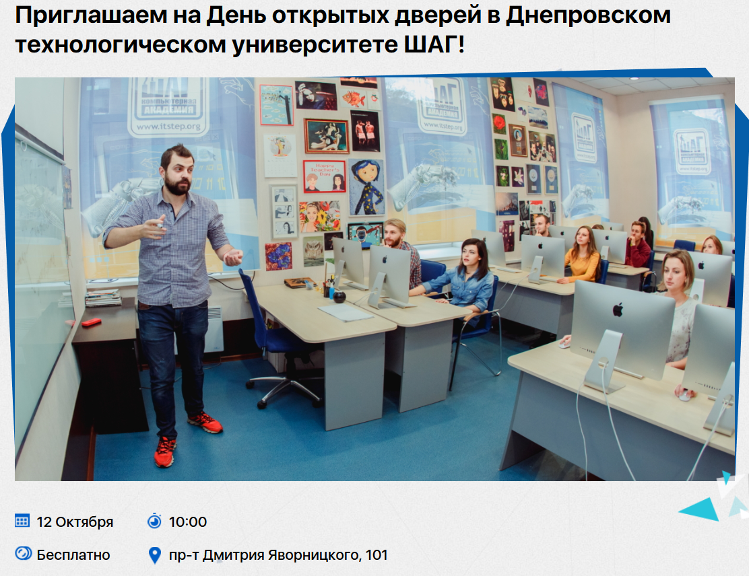

Slide 48
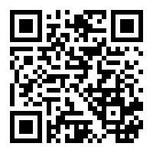
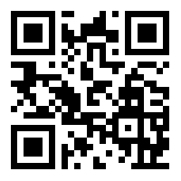

Подписывайся
https://univer.itstep.dp.ua/

